Slide 1
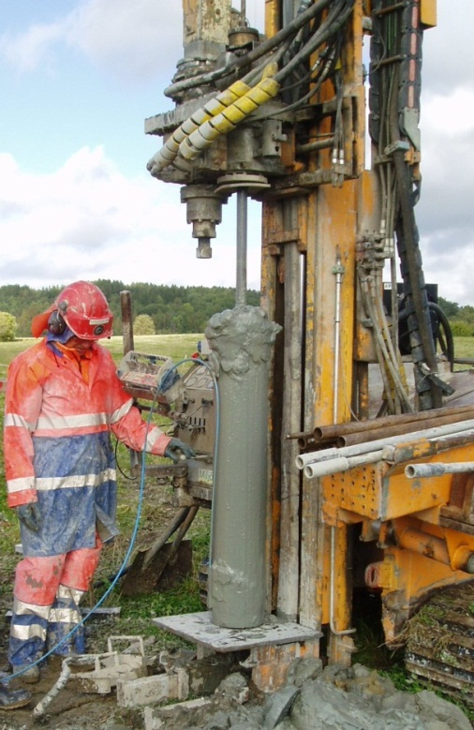
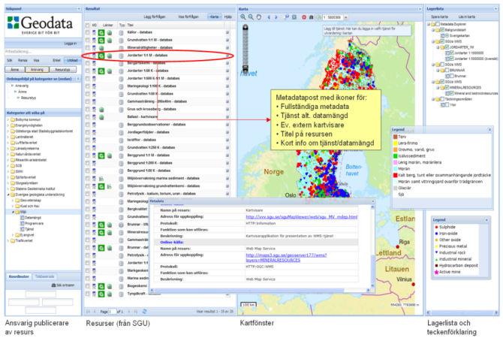
Geoteknisk sektorsportal - datainfrastruktur för tillgång till geotekniska undersökningar
Mats Öberg, SGI
Forum för Geodatatjänster
15 nov 2012, Stockholm

Slide 2
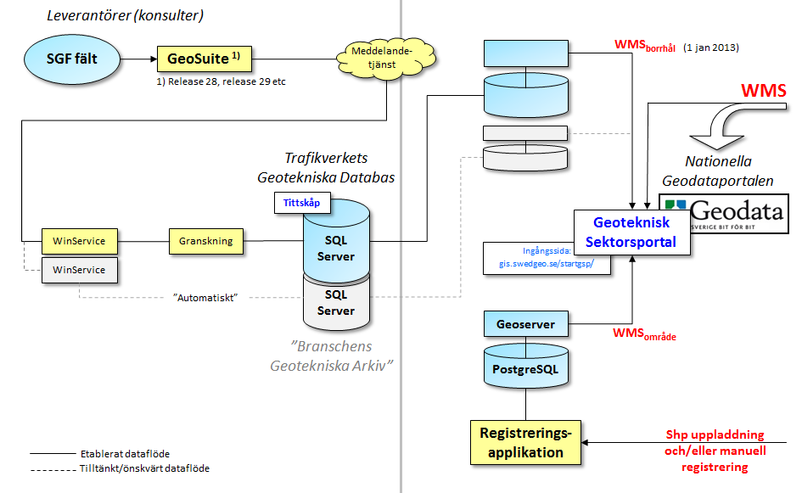

Slide 3
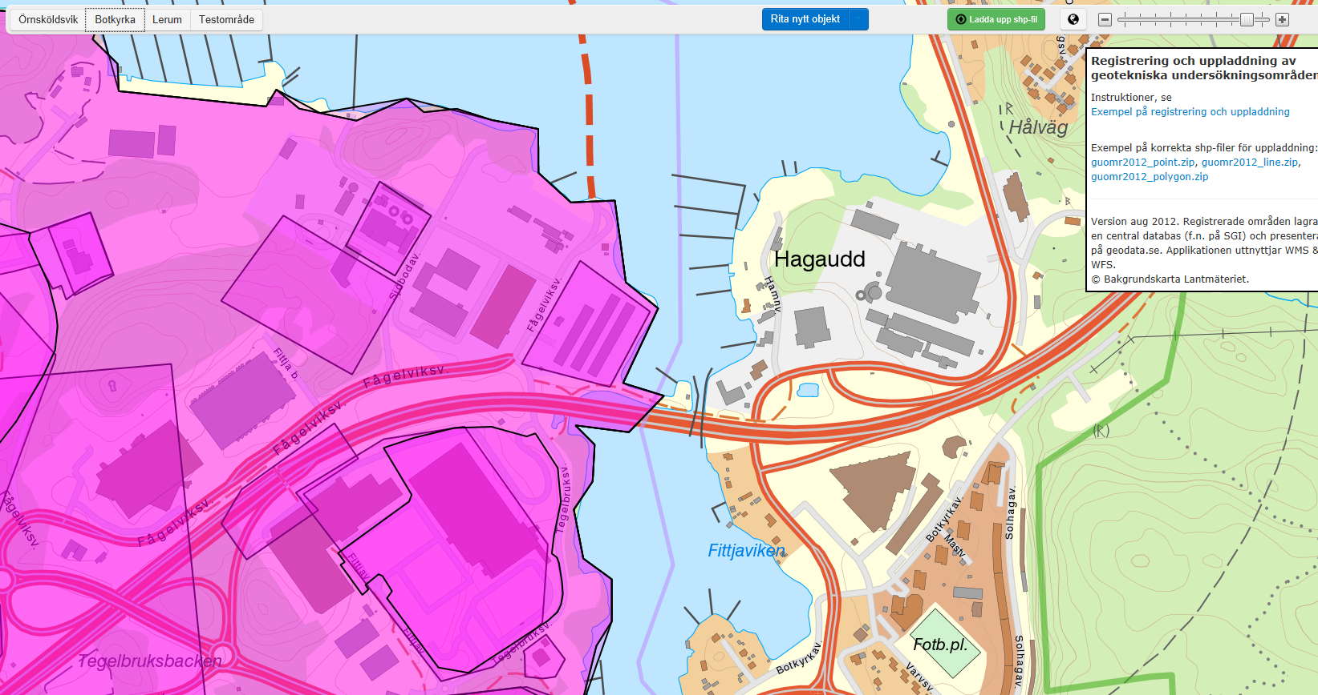
Registeringsapplikation
Status antal objekt 1 nov 2012: över 4600 objekt (SGU, Lerum, Botkyrka, Göteborg)
Registrera ytor, linjer eller punkter i webbgränssnitt
Ladda upp färdiga geometrier (shp, SWE99TM, fastlagd tabellstruktur)
LM visningstjänst som bakgrundskarta (via Apache proxy)

Slide 4
Modifiering från tidigare version 2011:
Hundratusentals objekt … (WFS tas upp för enskilt objekt vid urval från WMS)
Stöd för även linjer och punkter
Ladda upp en shp en fastlagd attributstruktur och lagra i PostgreSQL
Åtkomst/editering (ändra attribut/borttagning) av ytor helt inneslutna i andra nyare ytor
Redigering av geometrier i befintliga objekt
Lantmäteriets WMS visningstjänst topografiska webbkartan som bakgrundkarta

Slide 5
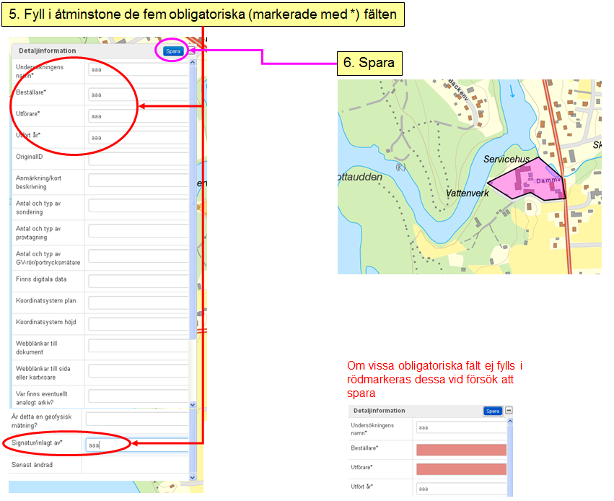

Slide 6
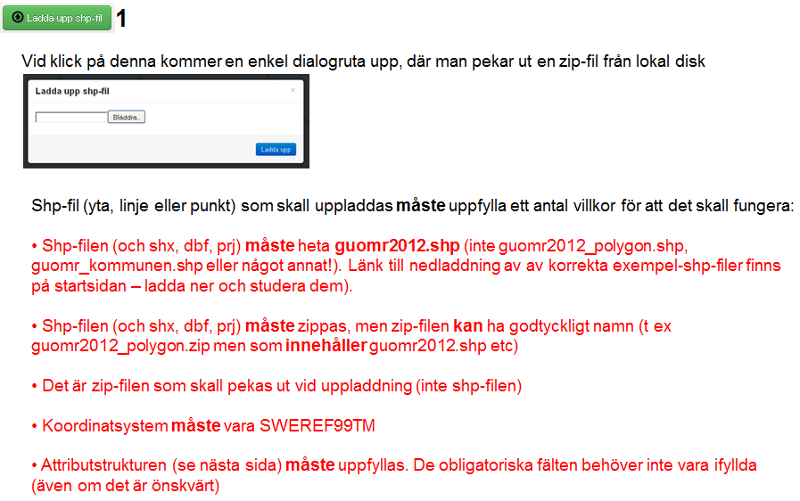
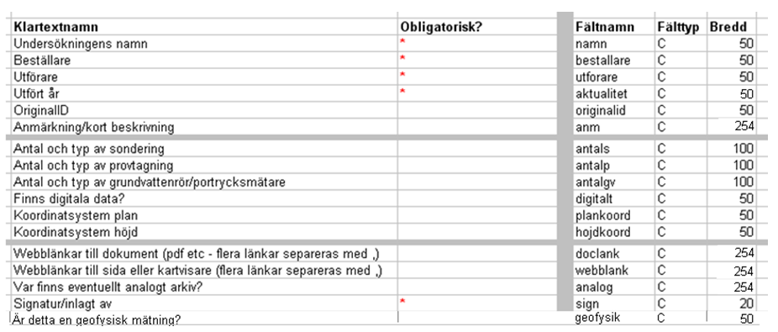
Ladda upp geometrier i en shp-fil

Slide 7
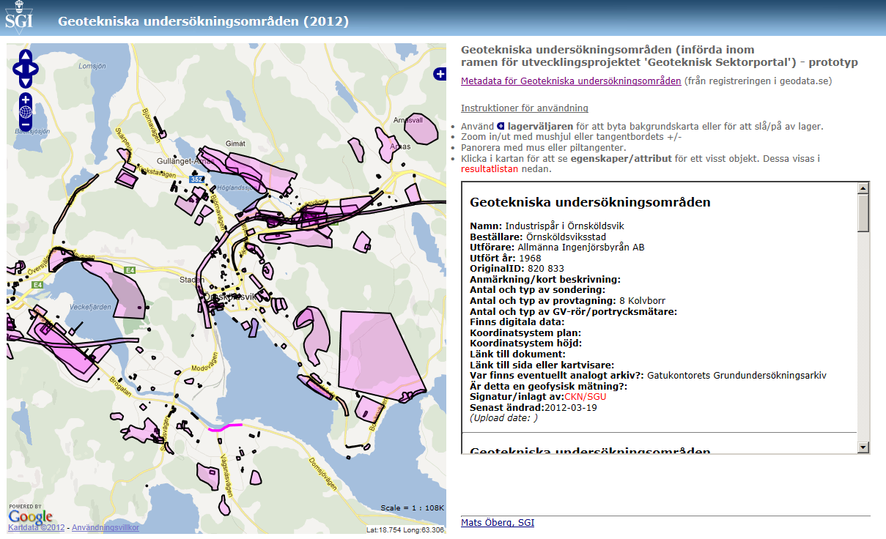
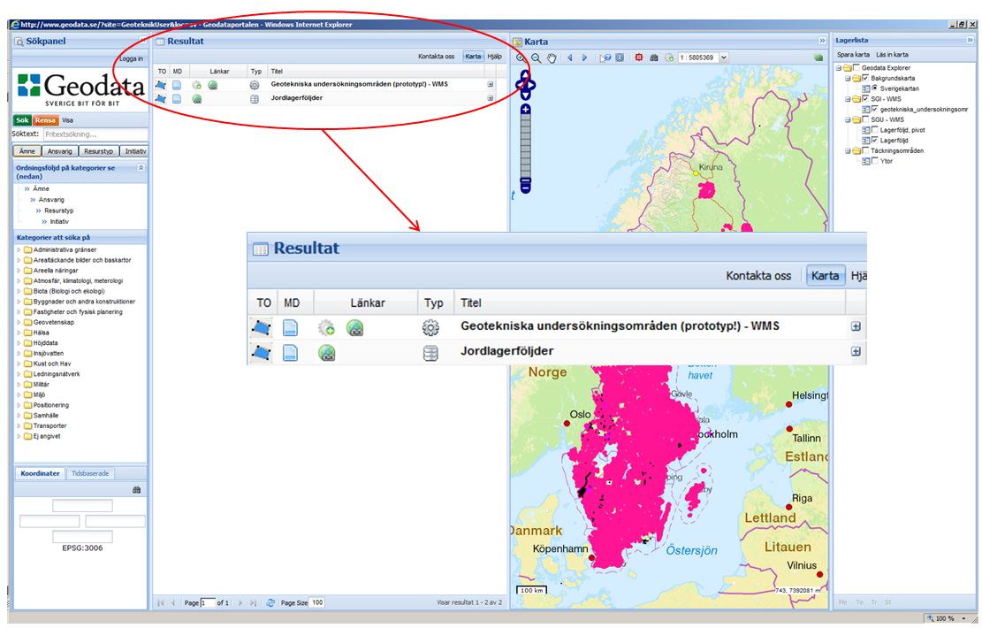
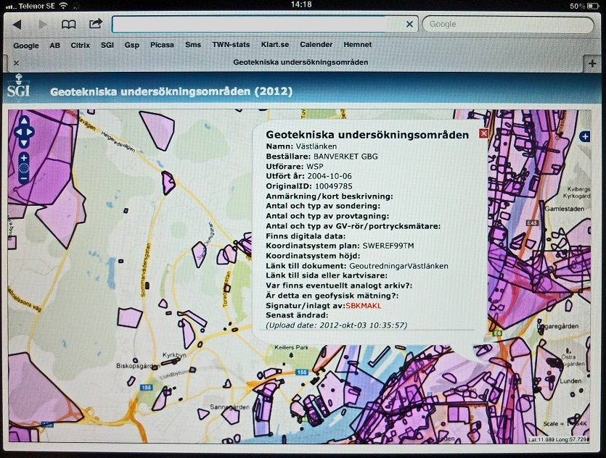
Visning av områden
Vanlig webbsida
Geoteknisk sektorsportal på geodata.se. En WMC.XML
iPad

Slide 8
Projektets resurssida http://gis.swedgeo.se/startgsp
Huvudrapport kommer i december 2012

